Slide 1
Инвестиционный паспорт
Муниципальное
образование
«Демидовский район»
Смоленской области
2023 год
Notes:
1

Slide 2
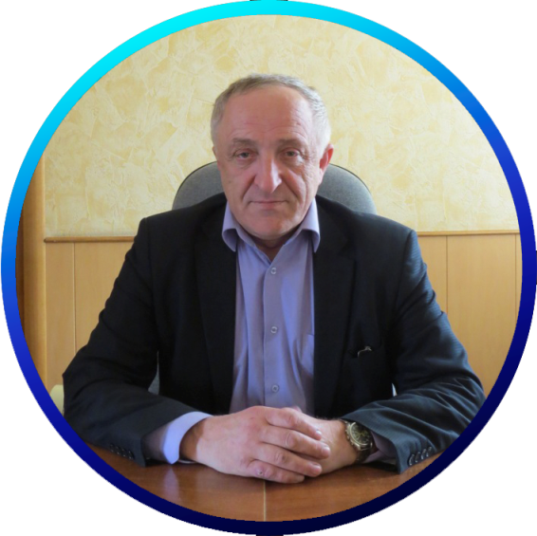
Демидовский
район
Смоленской
области
Обращение Главы муниципального образования
«Демидовский район» Смоленской области
Дорогие друзья!
Муниципальное образование «Демидовский район» Смоленской области приглашает Вас посетить наш древний и прекрасный край с целью ознакомления с туристическим потенциалом района и рассмотрения возможностей реализации на его территории инвестиционных проектов.
Приоритетными направлениями инвестиционной деятельности района являются инвестиции в объекты жилищно-коммунального хозяйства, привлекаемые с целью внедрения новых энергосберегающих технологий и модернизации инженерной инфраструктуры; инвестиции в социальную инфраструктуру, инвестиции в благоустройство города, инвестиции в газификацию населенных пунктов с целью увеличения объемов производства товаров и услуг, создания новых рабочих мест, снижения затрат и повышения прибыльности.
Место для фото
Семенов
Александр Федорович
В настоящее время в Администрации муниципального образования «Демидовский район» Смоленской области принимаются меры по формированию благоприятного правового и налогового климата, развитию трудовых ресурсов, стимулированию роста внутреннего рынка.
Добро пожаловать в Демидовский район!
2
Notes:
2

Slide 3
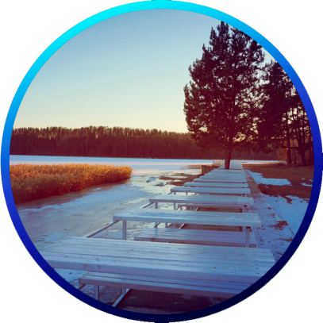
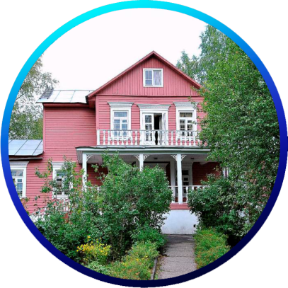
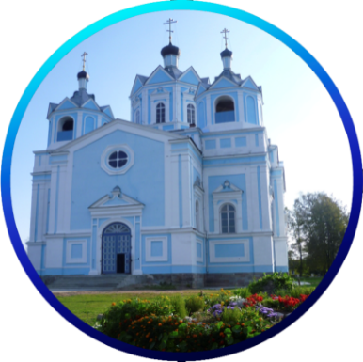
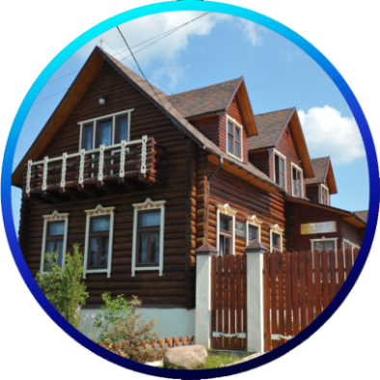
Демидовский
район
Смоленской
области
Историческая справка
Демидов - город, расположенный в 98 км к северу от Смоленска, на месте слияния рек Каспля и Гобза, где в IX-XIV веках проходила северная ветвь пути «из варяг в греки». В 1723 году по Указу Петра 1 в селе Поречье была основана Поречская пристань. Город занимался посреднической торговлей с Ригой, куда шли - пенька, древесина, а позднее - лен.
Место для фото
С тех времен до наших дней сохранились культурно-исторические памятники: пристанские складские помещения, дом купца Никиты Минченкова. В городе действуют Покровская (1857 г.) и Благовещенская церкви, восстанавливается Успенский собор (1852 г.)
Место для фото
Место для фото
1609
1776
1780
1918
Первое письменное
сообщение о поселении Поречье
Селу Поречье присвоен статус города и уезного центра
Утвержден герб и принят новый план застройки города
г. Поречье переименовано в г. Демидов
3
Notes:
3

Slide 4
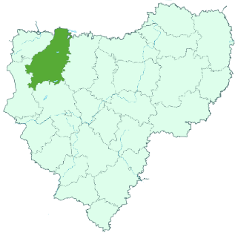
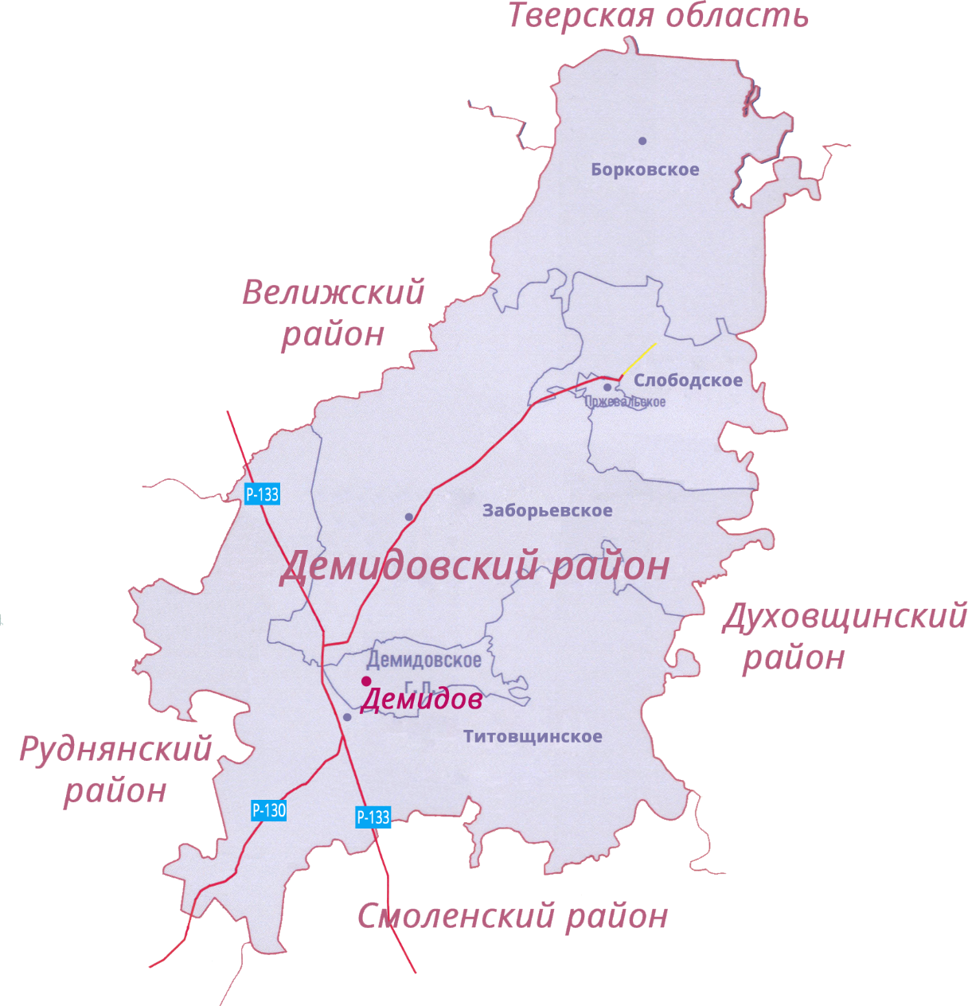
Демидовский
район
Смоленской
области
Демидовский район сегодня
Общая площадь
2 512,16 кв. км.
Население
10,8 тыс. чел.
Городские поселения
2
Демидовское
Пржевальское
Сельские поселения
4
Борковское
Слободское
Заборьевское
4. Титовщинское
4
Notes:
4

Slide 5
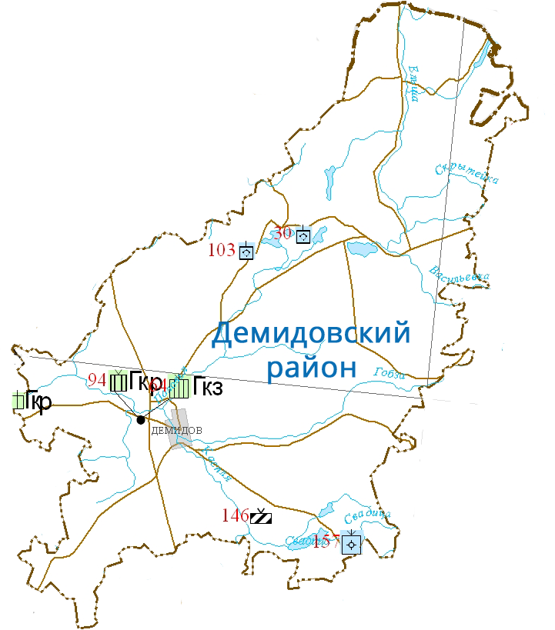
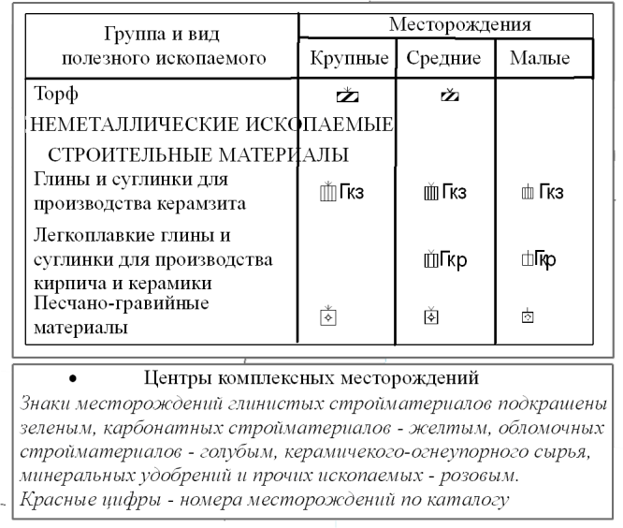
Демидовский
район
Смоленской
области
Природные ресурсы
Наиболее крупные реки: Каспля (141 км), Жереспея (81 км), Ельша (53 км). В районе 26 озер.
Климат умеренно-континентальный со сравнительно теплым летом и умеренно-холодной зимой. Среднегодовая температура воздуха равна 4,6 градуса тепла. Зима и осень преимущественно пасмурные, весна и лето полуясные.
Рельеф неоднороден. Южная часть представляет собой равнину, возвышенную к краям. Это территория древнего ледникового озера.
Выделены месторождения песчано-гравийной смеси. Месторождения и проявления полезных ископаемых (строительного камня, песчано-гравийных материалов, строительного песка, глины и др.) связаны с приповерхностным залеганием и выходами на поверхность пород каменноугольной, меловой, палеогеновой, неогеновой и четвертичной систем.
5
Notes:
5

Slide 6
Демидовский
район
Смоленской
области
Социально-экономическое развитие
Среднемесячная
заработная
плата
работников
Оборот
розничной
торговли
30,0 тыс. руб.
99,1 %
599,6
млн. руб.
111% к уровню 2021 года
к средне-
областному
уровню
Уровень безработицы
Динамика отчислений
2,2 %
2021 год
2022 год
Объем доходов
Численность
трудоспособного
населения
379,2 млн. руб.
< на 61,1 млн. руб.
Объем расходов
5,1 тыс. чел.
383,1млн. руб.
< на 51,8 млн. руб.
6
Notes:
6

Slide 7
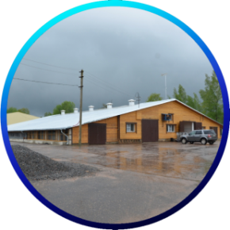
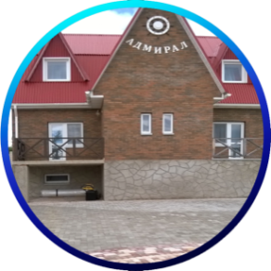
Демидовский
район
Смоленской
области
Инвестиции
Объем инвестиций в основной капитал
Структура инвестиций в основной капитал
114,8
млн. руб.
10
Реализующихся инвестиционных проектов
«Строительство
мясо-молочного
комплекса»
302 млн. руб.
«Строительство агро-усадьбы»
6 млн. руб.
Гостиничный комплекс
«Адмирал»
45 млн. руб.
7
Notes:
7

Slide 8
Демидовский
район
Смоленской
области
Инвестиционный потенциал
Приоритетные направления инвестирования
Сельское хозяйство
Развитие молочно-мясного животноводства и сопутствующих высокотехнологических отраслей промышленной переработки.
Освоение залежных, неэффективно используемых земель.
Производство экологически чистой продукции, ориентированной на внутренний рынок.
Строительство
Строительство и эксплуатация санитарно-курортных комплексов, гостиниц, отелей, автокомплексов.
Наличие достаточного количества свободных земельных участков, обеспеченных набором необходимых инженерных коммуникаций, создают идеальные условия для развития жилищного строительства
Туризм
Разнообразие и богатство природного ландшафта и богатое историко-культурное наследие.
Создание особой экономической зоны туристко-рекреационного типа.
Содействие развития агротуризма в форме малого семейного гостиничного бизнеса на территории сельских поселений
8
Notes:
8

Slide 9
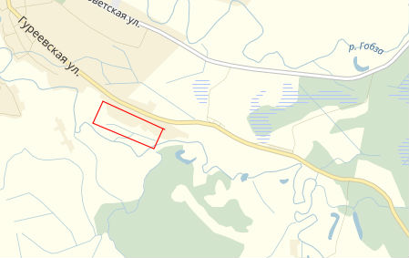
Демидовский
район
Смоленской
области
Инвестиционные площадки
Инвестиционная площадка № 67-05-24
Местоположение: г. Демидов, ул. Гуреевская, напротив д. 163; - расстояние до г. Москвы: 454 км; - расстояние до г. Смоленска: 87км.
Место для карты
yandex.ru
Характеристика участка | Площадь | 5 га
 | Категория земли | земли населенных пунктов
 | Форма собственности | государственная собственность
 | Приоритетное направление использования | для размещения промышленного объекта
Инженерная инфраструктура | Электроснабжение | ближайший центр питания ПС Демидов 110/35/10 на расстоянии 3,7 км по прямой до границы земельного участка. Резерв мощности для тех. присоединения – 4,13МВА
 | Газоснабжение | точка подключения на расстоянии 1,5 м от участка. Максимальная мощность – 3 млн.куб.м/год. Стоимость тех. присоединения – 27423,2 руб. (до 10 м).
 | Водоснабжение | точка подключения на земельном участке. Стоимость работ будет определятся в соответствии со сметным расчетом
 | Водоотведение | имеется возможность создания местной системы водоотведения (отстойник накопитель).
Подъездные пути | автодорога Смоленск-Демидов примыкает к участку, автодорога Ольша-Велиж-Невель на расстоянии 10 км
Условия предоставления | аренда: 16682,5 руб., выкуп: 33365 руб.
9
Notes:
9

Slide 10
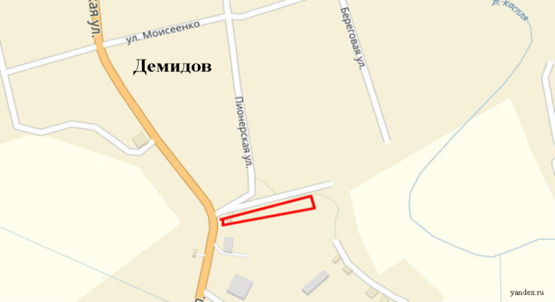
Демидовский
район
Смоленской
области
Инвестиционные площадки
Инвестиционная площадка № 67-05-17
Местоположение: г. Демидов, ул. Пионерская; - расстояние до г. Москвы: 454 км; - расстояние до г. Смоленска: 95 км.
Место для карты
yandex.ru
Характеристика участка | Площадь | 0,25 га
 | Категория земли | Земли населенных пунктов
 | Форма собственности | Государственная собственность
 | Приоритетное направление использования | для производственных целей
Инженерная инфраструктура | Электроснабжение | точка подключения на расстоянии 0,01 км от площадки. Максимальная мощность 1500 кВт. Стоимость технологического присоединения не более 550 руб.
 | Газоснабжение | точка подключения на расстоянии 500 м от участка. Максимальная мощность 1500 кВт. Стоимость тех.присоединения 27423,2 руб. (до 10м)
 | Водоснабжение | имеется возможность создания местной системы водоснабжения (скважина). Максимальная мощность в зависимости от резервуара. Стоимость тех. присоединения 17228 руб./.м.п.
 | Водоотведение | имеется возможность создания местной системы водоотведения (отстойник накопитель). Максимальная мощность в зависимости от объема резервуара отстойника-накопителя.
Подъездные пути | автодорога Ольша-Велиж-Невель на расстоянии 9,5 км
Условия предоставления | аренда: 2 636 448 руб., выкуп: 1 054 579,2 руб.
10
Notes:
10

Slide 11
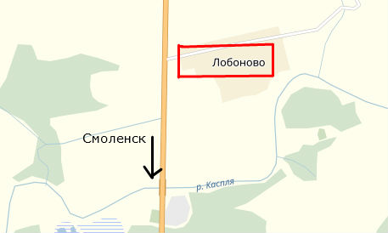
Демидовский
район
Смоленской
области
Инвестиционные площадки
Инвестиционная площадка № 67-05-19
Местоположение: Демидовский район, д. Лобаново; - расстояние до г. Москвы: 457 км; - расстояние до г. Смоленска: 78 км; - расстояние до г. Демидов: 5 км.
Место для карты
yandex.ru
Характеристика участка | Площадь | 1,3 га
 | Категория земли | земли населенных пунктов
 | Форма собственности | государственная собственность
 | Приоритетное направление использования | для производственных целей
Инженерная инфраструктура | Электроснабжение | ближайший центр питания ПС Демидов 110/35/10 на расстоянии 4 км по прямой до границы земельного участка. Резерв мощности для тех. присоединения – 4, 13 МВА
 | Газоснабжение | точка подключения расположена в 5 км. от участка. максимальная мощность - 3 млн.куб.м/год. стоимость тех. присоединения- 27423,2 руб. (до 10м)
 | Водоснабжение | имеется возможность создания местной системы водоснабжения (скважина). Стоимость тех.присоединения 17228 руб./м.п.
 | Водоотведение | Имеется возможность создания местной системы водоотведения.
Подъездные пути | автодорога Демидов-Пржевальское на расстоянии 0,2 км, автодорога Ольша-Велиж-Невель на расстоянии 0,5 км
Условия предоставления | аренда: 35 454,12 руб., покупка: 206 815,7 руб.
11
Notes:
11

Slide 12
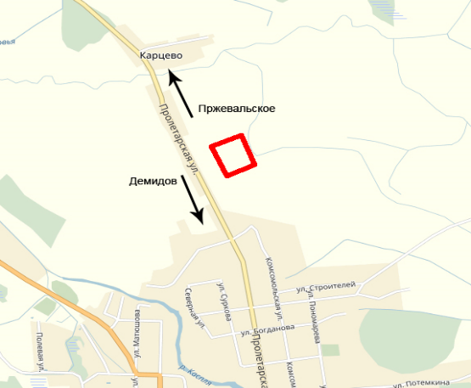
Демидовский
район
Смоленской
области
Инвестиционные площадки
Инвестиционная площадка № 67-05-27
Местоположение: г. Демидов, ул.Пролетарская, вблизи д. №1 38; - расстояние до г. Москвы: 452 км; - расстояние до г. Смоленска: 69 км; - расстояние до г. Демидов: 2 км.
Место для карты
yandex.ru
Характеристика участка | Площадь | 10 га
 | Категория земли | земли населенных пунктов
 | Форма собственности | государственная собственность
 | Приоритетное направление использования | для ведения сельскохозяйственного производства
Инженерная инфраструктура | Электроснабжение | ближайший центр питания ПС Демидов 110/35/10 на расстоянии 2,8 км по прямой до границы земельного участка. Резерв мощности для тех. присоединения – 4, 13 МВА
 | Газоснабжение | точка подключения на расстоянии 290 м от участка. максимальная мощность – 3 млн.куб.м/год, стоимость тех.присоединения- 550 руб. (до 0,3м)
 | Водоснабжение | имеется возможность создания местной системы водоснабжения (скважина). Мощность- в зависимости от размера резервуара скважины
 | Водоотведение | имеется возможность создания местной системы водоотведения
Подъездные пути | автодорога Демидов-Пржевальское на расстоянии 5 км
Условия предоставления | аренда: 73 335,6 руб., выкуп: 424 256 руб.
12
Notes:
12

Slide 13
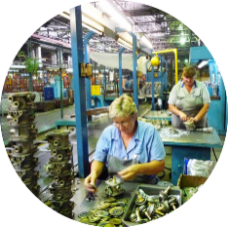
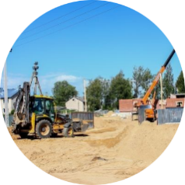
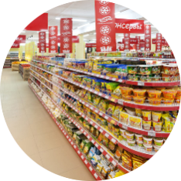
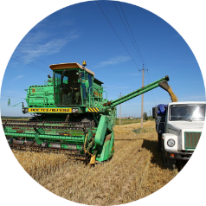
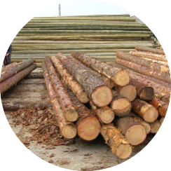
Демидовский
район
Смоленской
области
Малое предпринимательство
Число субъектов
малого и среднего
предпринимательства
Структура субъектов малого и среднего предпринимательства по сферам деятельности, %
292
94 % к уровню 2021 года
По видам деятельности:
11
18
Промышленность
Строительство
231
20
3
9
9
Оптовая и розничная торговля
Сельское хозяйство
Заготовка и
переработка
древесины
Прочие
виды
13
Notes:
13

Slide 14
Демидовский
район
Смоленской
области
Государственная поддержка субъектов малого и
среднего предпринимательства
Смоленской области
Реализация государственной политики в сфере развития малого и среднего предпринимательства осуществляется в рамках подпрограммы «Развитие малого и среднего предпринимательства в Смоленской области» областной государственной программы «Экономическое развитие Смоленской области», включая создание благоприятного предпринимательского и инвестиционного климата.
Возмещение субъектам МСП до 50% затрат на технологическое присоединение к объектам электросетевого хозяйства мощностью до 1,5 МВт, не более2 млн. рублей
Возмещение субъектам МСП до 70% затрат на уплату первого взноса (аванса) по договорам лизинга оборудования с российскими лизинговыми организациями, не более 2,5 млн. рублей
Предоставления грантов субъектам МСП, являющимся социальными предприятиями, или субъектам МСП, созданным физическими лицами в возрасте до 25 лет включительно - до 0,5 млн.руб.
Департамент инвестиционного развития Смоленской области
214014, г. Смоленск, ул. Энгельса, д. 23
Сайт: dep.smolinvest.com
E-mail: invest-smolensk@yandex.ru
ofp@smolinvest.com
14
Notes:
14

Slide 15
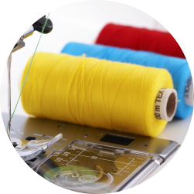
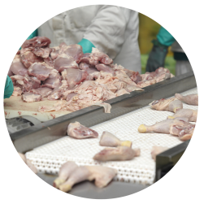
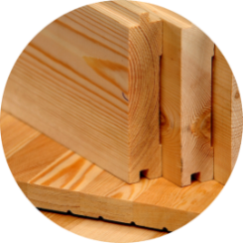
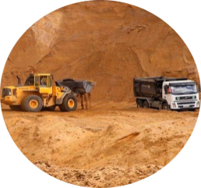
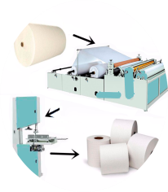
Демидовский
район
Смоленской
области
Промышленный комплекс
Производство одежды
Число предприятий
352,6млн. руб.
ООО «Фабрика Шарм»
ИП Баранова И.В.
ООО «Новое Поречье»
13
Производство пищевых продуктов
47,3 млн. руб.
Численность
работающих
ПО «Хлебокомбинат»
Цех по переработке молока в д. Дубровка
247 чел.
Обработка древесины
42,3 млн. руб.
Структура промышленного производства
ИП Чопчиц В.Д.
ИП Зюмов Н.Н.
ИП Костючков М.И.
ИП Базанов П.Д.
ИП Конашенкова Е.В.
Добыча полезных ископаемых
19,5 млн. руб.
Демидовский производственный участок «Карьер Свадица»
Производство бумаги и
бумажных изделий
7,5 млн. руб.
ООО «Сто процентов»
15
Notes:
15

Slide 16
Демидовский
район
Смоленской
области
Сельское хозяйство
Число предприятий
Производство основных видов продукции во всех категориях хозяйств
9
4725
тонн
2885
тонн
807,5
тонн
Структура сельского хозяйства
картофель
зерно
овощи
4496
тонн
89,4 тонн
1,5 млн.шт.
молоко
мясо скота и птицы
яйцо
Основные задачи на период до 2024 года
Стимулирование инновационной деятельности и инновационного развития агропромышленного комплекса
Вовлечение в оборот неиспользуемых земель сельскохозяйственного назначения
Реконструкция и модернизация животноводческого производства
16
Notes:
16

Slide 17
Демидовский
район
Смоленской
области
Государственная поддержка сельхозтоваропроизводителей (субсидии)
Растениеводство
Животноводство
Возмещение процентных
ставок по кредитам
1. Субсидии на стимулирование увеличения производства масличных культур.
2. Субсидии на возмещение части затрат на приобретение элитных семян.
3. Субсидии на возмещение части затрат на проведение комплекса агротехнологических работ.
4. Субсидии по возмещению производителям зерновых культур части затрат на производство и реализацию зерновых культур.
5. Субсидии на возмещение части затрат на прирост собственного производства льно- и (или) пеньковолокна, и (или) тресты льняной, и (или) тресты конопляной.
6. Субсидии на возмещение части затрат на закладку и (или) уход за многолетними насаждениями
7. Субсидии на возмещение части затрат на проведение культуртехнических мероприятий на выбывших сельскохозяйственных угодьях, вовлекаемых в сельскохозяйственный оборот, а также мероприятия в области известкования кислых почв на пашне.
8. Субсидии на подготовку проектов межевания земельных участков и на проведение кадастровых работ.
9. Субсидии на стимулирование увеличения производства картофеля и овощей.
10. Субсидии на возмещение части затрат на проведение комплекса агротехнологических работ на посевных площадях, занятых зерновыми и (или) зернобобовыми культурами.
1. Субсидии на поддержку племенного животноводства.
2. Субсидии на приобретение племенного молодняка.
3. Субсидии на повышение продуктивности в молочном скотоводстве.
4. Субсидии на возмещение части затрат на прирост поголовья молочных коров.
5. Субсидии на возмещение части затрат на содержание высокопродуктивного поголовья молочных коров.
6. Субсидии на развитие мясного животноводства.
7. Субсидии на возмещение части затрат на обеспечение прироста сельскохозяйственной продукции собственного производства в рамках приоритетных подотраслей агропромышленного комплекса:
- маточное товарное поголовье.
8. Субсидии на возмещение части затрат на обеспечение прироста объема молока сырого крупного рогатого скота, козьего и овечьего, переработанного на пищевую продукцию.
9. Субсидии на возмещение части затрат на реализованную товарную рыбу, произведенную в Смоленской области.
10. Субсидии на возмещение части затрат на приобретение рыбопосадочного материала.
11. Субсидии на возмещение части затрат, связанных с разработкой проектно-сметной документации на создание и (или) модернизацию молочно-товарных ферм, и проведение инженерных изысканий, выполняемых в целях подготовки данной проектной документации.
Субсидии на возмещение части затрат на уплату процентов по инвестиционным кредитам, полученным в российских кредитных организациях, и займам, полученным в сельскохозяйственных кредитных потребительских кооперативах.
Развитие сельских территорий
Социальные выплаты на строительство (приобретение) жилья в сельской местности гражданам РФ.
Субсидии на строительство (приобретение) жилья, предоставляемого гражданам по договору найма жилого помещения.
Субсидия на реализацию мероприятий по благоустройству сельских территорий.
Сельскохозяйственное страхование
Субсидии на возмещение части затрат на уплату страховой премии, начисленной по договору сельскохозяйственного страхования в области растениеводства, и (или) животноводства, и (или) аквакультуры.
Модернизация объектов
АПК и приобретение с/х техники
Развитие малых форм хозяйствования
Развитие агротуризма
1.Субсидии на возмещение части затрат на приобретение сельскохозяйственной, промышленной техники для производства сельскохозяйственной продукции.
2. Субсидии на возмещение части затрат на уплату лизинговых платежей.
3. Субсидии на возмещение части прямых понесенных затрат на создание и (или) модернизацию объектов агропромышленного комплекса: хранилищ, животноводческих комплексов молочного направления, льно, пенькоперерабатывающих предприятий.
1. Гранты на развитие семейных ферм на базе крестьянских (фермерских) хозяйств, включая индивидуальных предпринимателей.
2. Гранты «Агростартап» крестьянским (фермерским) хозяйствам или индивидуальным предпринимателям на их создание и (или) развитие.
3. Гранты сельскохозяйственным потребительским кооперативам на развитие материально-технической базы.
4. Субсидии сельскохозяйственным потребительским кооперативам (за исключением сельскохозяйственных потребительских кредитных кооперативов) на возмещение части затрат, связанных с их развитием.
Грант «Агротуризм» сельскохозяйственным товаропроизводителям (кроме ЛПХ) на финансовое обеспечение затрат, связанных с реализацией проектов
17

Slide 18
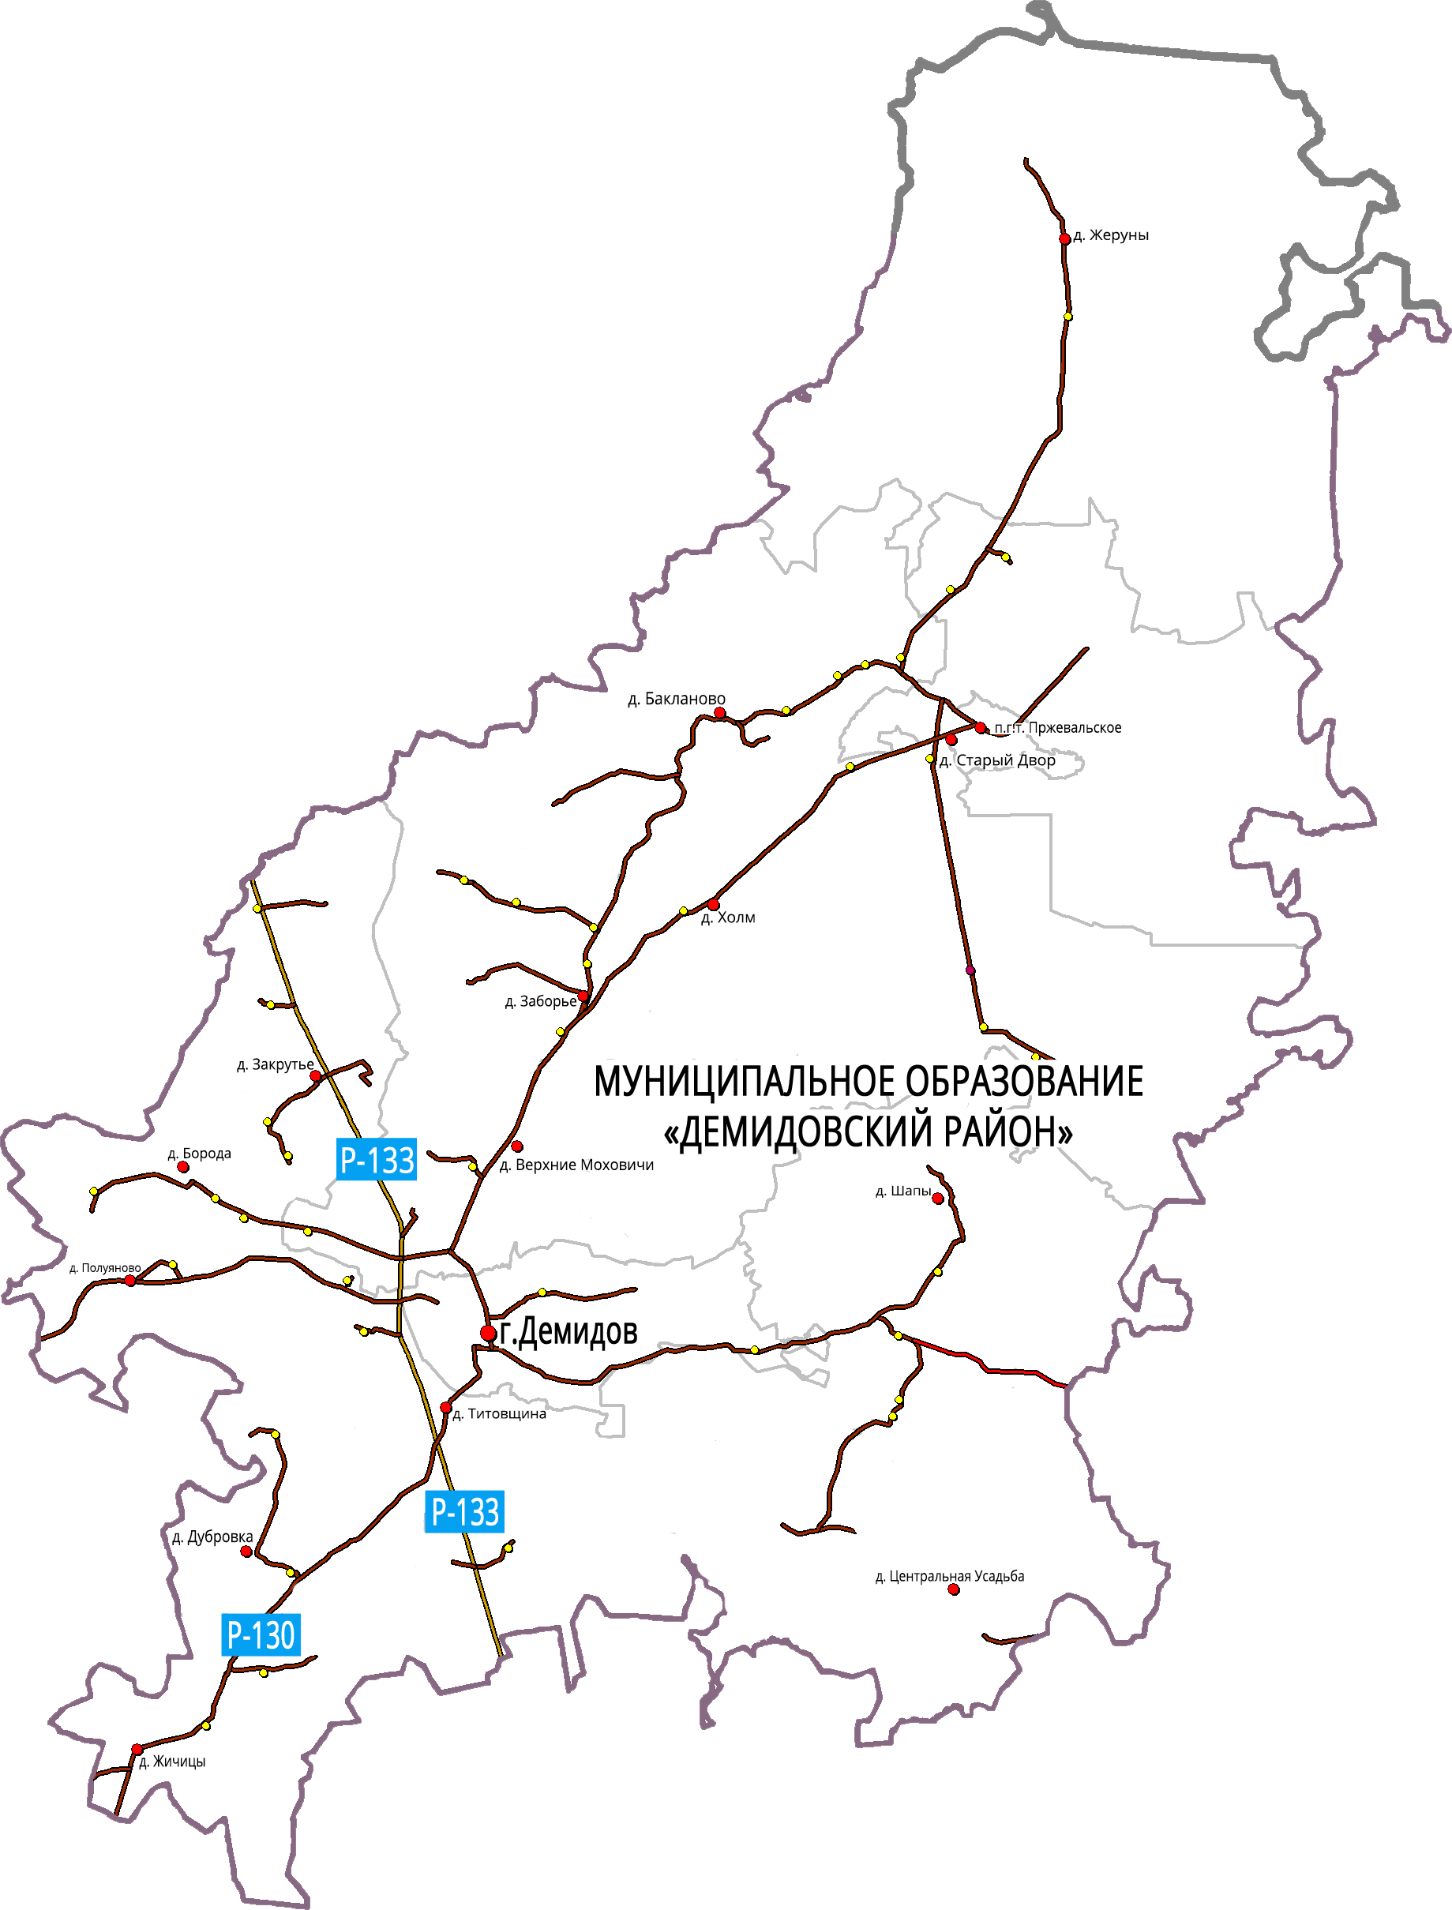
Демидовский
район
Смоленской
области
Транспорт
919,9 км
Общая протяженность дорог
3 автодороги регионального значения, в том числе:
Р-133 Ольша-Велиж-Усвяты-Невель
Р-130 Демидов-Рудня
Автодороги в муниципальной собственности:
246,8 км грунтовые
89,1 км асфальтобетонные
18
Notes:
18

Slide 19
Демидовский
район
Смоленской
области
Связь
1
Смоленский филиал Межрайонный центр технической эксплуатации телекоммуникаций МЦТЭТ г. Рудня (Демидовский ЛТЦ)
организация, оказывающая услуги связи
4
13
оператора сотой связи
почтовых отделений связи
«МТС»
«Билайн»
«Теле-2»
«Мегафон»
Активно работает сеть Интернет, спутниковое и кабельное телерадиовещание
19
Notes:
19

Slide 20
Демидовский
район
Смоленской
области
Строительство
Общая площадь
жилищного фонда
393 тыс. кв. м.
Количество введенного
в эксплуатацию жилья
2,5 тыс. кв. м.
Социальная сфера
Разработано 19 градостроительных планов земельных участков.
Произведен ремонт автомобильных дорог общего пользования местного значения с твердым покрытием до сельских населенных пунктов, не имеющих круглогодичной связи с сетью автомобильных дорог общего пользования общей протяженностью 20,5 км.
В 2022 году свидетельство о праве на получение социальной выплаты получила 1 молодая семья на общую сумму - 621677,7 руб.
Выдано разрешение на ввод блочно-модульной котельной на газовом топливе для теплоснабжения здания МБДОУ детский сад № 3 «Одуванчик» по адресу: Смоленская область, Демидовский район, г. Демидов, ул. Октябрьская , д. 10
Выдано разрешение на ввод котельной на твердом топливе для теплоснабжения потребителей по улице Курортная в п. Пржевальское по адресу: Смоленская область, Демидовский район, п. Пржевальское, ул. Курортная, з.у. 5А
Выдано разрешение на реконструкцию жилого дома со встроенным магазином по адресу: Смоленская область, Демидовский район, п. Пржевальское, ул. Советская, д.20
20
Notes:
20

Slide 21
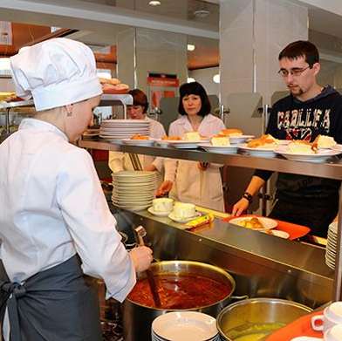
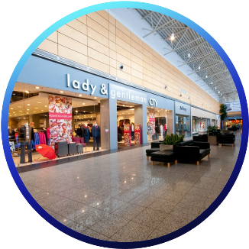
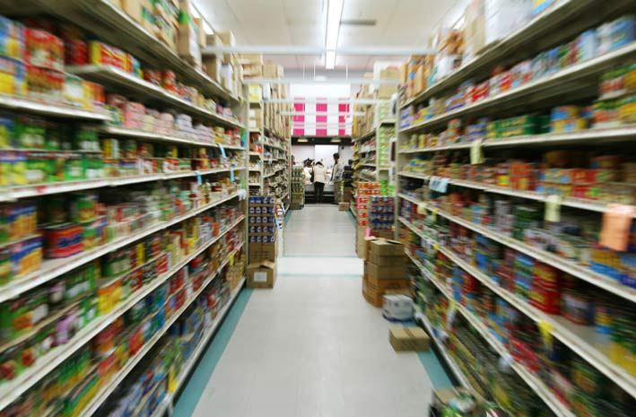
Демидовский
район
Смоленской
области
Потребительский рынок товаров и услуг
Количество предприятий
розничной торговли
Общественное питание
32
124
Оборот розничной торговли
34
Бытовое обслуживание
540,6
млн. руб.
770,4
кв.м.
Обеспеченность населения торговыми площадями
на 1 тыс. чел.
21
Notes:
21

Slide 22
Демидовский
район
Смоленской
области
Финансовая деятельность
Финансовые организации, осуществляющие деятельность
Структура доходов, млн. руб.
Банки | Страховые компании
Дополнительный офис Сбербанк России № 8609/048 - Демидов Смоленский РФ АО «Россельхозбанк» | ООО «Росгосстрах-центр» Страховая компания МАКС-М Отделение Фонда пенсионного и социального страхования РФ по Смоленской области
Структура расходов, млн. руб.
22
Notes:
22

Slide 23
Демидовский
район
Смоленской
области
Образование
17
10
4
3
Муниципальные
образовательных
учреждений
Учреждения общего образования
Учреждения дошкольного образования
Учреждения дополнительного образования
Общее
образование
5 средних образовательных школ
5 основных общеобразовательных школ
Численность школьников
1088 чел.
Дополнительное
образование
Обучаются 885 чел.
2 Дома детского творчества
1 Детско-юношеская спортивная школа
Дошкольное
образование
4 детских сада
23
Notes:
23

Slide 24
Демидовский
район
Смоленской
области
Здравоохранение
Сеть медицинских учреждений
ОГБУЗ Демидовская ЦРБ: | 1
Фельдшерско-акушерские пункты | 21
Пржевальская врачебная амбулатория | 1
Здравпункты | 6
77
35
чел.
Численность
врачей в
районе
31
чел.
Обеспеченность
медицинскими
работниками
(на 10 тыс. чел.)
Количество
коек
Требуемая обеспеченность амбулаторно-поликлинических учреждений составляет 254 посещений в смену на 10 тыс. жителей. Обеспеченность стационарной помощью всех типов – 68,8 коек на 10 тыс. жителей.
24
Notes:
24
10

Slide 25
Демидовский
район
Смоленской
области
Спорт
Численность населения, занимающаяся физкультурой и спортом
1 586 чел.
44 спортивных объектов
Крупный:
Стадион «Юность»
1 спортивная школа
Муниципальное бюджетное учреждение дополнительного образования «Детско-юношеская спортивная школа» г. Демидов
В 2022 г. проведено
36 спортивно-массовых мероприятий
25
Notes:
25

Slide 26
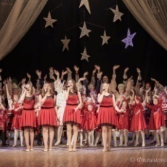
Демидовский
район
Смоленской
области
Культура
Дом культуры
Дом культуры
3
Музеи
Демидовская районная библиотека
13
В 2022 проведено
1 835 мероприятий в сфере культуры.
Клубные
учреждения
135 клубных формирований
3
В библиотеках зарегистрировано
8820 читателей, книговыдача
180057 экземпляр.
Библиотеки
26
Notes:
26

Slide 27
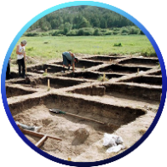
Демидовский
район
Смоленской
области
Туризм
Демидовский историко-краеведческий музей
10…
Памятник
Юрию Никулину
фото
Средства размещения
фото
211
фото
Объекты культурного наследия
Событийный туризм
99
Покровский храм
6 июля – массовые гуляния «В ночь на Ивана Купалу»
Приоритетные направления:
29 июля – Межрегиональный праздник «Его Величество Огурец»
Объекты археологического наследия
Рекреационный
4
Сельский и
экологический
4
Культурно-познавательный
Церкви
Религиозный
27
Notes:
27

Slide 28
Демидовский
район
Смоленской
области
SWOT-анализ
Сильные стороны S | выгодное географическое положение; относительная близость к московской агломерации и границе с Белоруссией; наличие комплекса культурно-исторических ценностей; экологически чистые территории; наличие сырья – леса, торфа, песчаной смеси.
Слабые стороны W | дефицит кадров из-за возникших демографических диспропорций; отсутствие бизнес-инкубаторов и технопарков;
Возможности O | расширение рынка продукции местных производителей; внедрение инновационных технологий; вовлечение в сельхозпроизводство неиспользуемых угодий; развитие туризма.
Угрозы T | демографическое старение населения; отток из района способной творческой молодежи.
28
Notes:
28

Slide 29
Демидовский
район
Смоленской
области
Контакты
ГЛАВА МУНИЦИПАЛЬНОГО ОБРАЗОВАНИЯ
«ДЕМИДОВСКИЙ РАЙОН» СМОЛЕНСКОЙ ОБЛАСТИ:
ДЕПАРТАМЕНТ ИНВЕСТИЦИОННОГО РАЗВИТИЯ СМОЛЕНСКОЙ ОБЛАСТИ:
Семенов
Александр Федорович
Телефон: (48147) 4-11-44
E-mail: demidov@admin-smolensk.ru
Сайт: demidov.admin-smolensk.ru
Телефон: (4812) 20-55-20
Факс: (4812) 20-55-39
E-mail: dep-invest.admin-smolensk.ru
Сайт: dep.smolinvest.com
ЗАМЕСТИТЕЛЬ ГЛАВЫ МУНИЦИПАЛЬНОГО ОБРАЗОВАНИЯ «ДЕМИДОВСКИЙ РАЙОН» СМОЛЕНСКОЙ ОБЛАСТИ:
ООО «КОРПОРАЦИЯ ИНВЕСТИЦИОННОГО РАЗВИТИЯ»:
Телефон: (4812) 77-00-22
E-mail: smolregion67@yandex.ru
Сайт: corp.smolinvest.com
Чистенин
Александр Евгеньевич
Телефон: (48147) 4-12-44
29
Notes:
29

